Slide 1
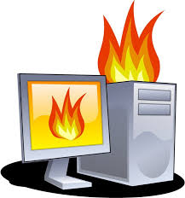
Противопожарная безопасность в кабинете с ПЭВМ
Notes:
Щелкните для добавления заметок

Slide 2
Введение
Почему актуален вопрос о технике безопасности в компьютерном классе?
Потому что к работе в кабинете информатики допускаются школьники, прошедшие инструктаж по технике безопасности, соблюдающие указания преподавателя, расписавшиеся в журнале регистрации инструктажа.
Необходимо неукоснительно соблюдать правила по технике безопасности. Нарушение этих правил может привести к поражению электрическим током, вызвать возгорание. При эксплуатации необходимо остерегаться: поражения электрическим током; механических повреждений, травм.

Slide 3
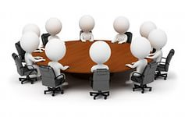
Темы для обсуждения
Правила электробезопасности.
Правила пожарной безопасности.
Заключение.
Notes:
Чем полезна эта презентация для аудитории: предмет презентации больше заинтересует обучающихся, если они будут знать, почему он так важен для них.
Уровень компетенции ведущего презентации в данной области: кратко опишите свой опыт работы в этой сфере и уровень своей квалификации как преподавателя.

Slide 4
Правила электробезопасности
Строго запрещается:
работать влажными и грязными руками;
заходить в рабочую зону (за компьютеры);
трогать разъемы соединительных кабелей;
прикасаться к питающим проводам и устройствам заземления;
прикасаться к экрану и к тыльной стороне монитора, клавиатуры;
включать и отключать аппаратуру без указания преподавателя;
самостоятельно устранять неисправности в работе аппаратуры.

Slide 5
Правила и нормы
Рабочие места с компьютерами по отношению к световым проемам должны располагаться так, чтобы естественный свет падал сбоку, преимущественно слева
Помещения для занятий с использованием компьютеров в средних и высших учебных заведениях должны быть оборудованы одноместными столами, предназначенными для работы на компьютерах.
Оконные проемы в помещениях использования компьютеров должны быть оборудованы регулируемыми устройствами типа: жалюзи или занавесей.
Естественное освещение должно осуществляться через светопроемы, ориентированные преимущественно на север и северо-восток.
Искусственное освещение в помещениях эксплуатации компьютеров должно осуществляться системой общего равномерного освещения.
Работа на компьютерах должна проводиться в индивидуальном ритме и темпе.
Для учащихся X-XI классов по основам информатики и вычислительной техники должно быть не более 2-х уроков в неделю, а для остальных классов - 1 урок в неделю.

Slide 6
Допустимые значения параметров неионизирующих электромагнитных излучений
Наименование параметров до 01.01.1997 | Допустимое значение
Напряженность электромагнитного поля по электрической составляющей на расстоянии 50 см от поверхности видеомонитора | 10 В/м
Напряженность электромагнитного поля по магнитной составляющей на расстоянии 50 см от поверхности видеомонитора | 0,3 А/м
Напряженность электростатического поля не должна превышать: - для взрослых пользователей | 20 кВ/м
- для детей дошкольных учреждений и учащихся средних специальных и высших учебных заведений | 15 кВ/м
Наименование параметров с 01.01.1997 | Допустимое значение
Напряженность электромагнитного поля на расстоянии 50 см вокруг ВДТ по электрической составляющей должна быть не более: - в диапазоне частот 5 Гц - 2 кГц; | 25 В/м
- в диапазоне частот 2 - 400 кГц | 2,5 В/м
Плотность магнитного потока должна быть не более: - в диапазоне частот 5 Гц - 2 кГц; | 250 нТл
- в диапазоне частот 2 - 400 кГц | 25 нТл
Поверхностный электростатический потенциал не должен превышать | 500 В

Slide 7
Оптимальные параметры микроклимата во всех типах учебных и дошкольных помещений с использованием ПЭВМ
Температура, Сº | Относительная влажность, % | Абсолютная влажность, % | Скорость движения воздуха, м/с
19 | 62 | 10 | < 0,1
20 | 58 | 10 | < 0,1
21 | 55 | 10 | < 0,1
Визуальные параметры ВДТ, контролируемые на рабочих местах
№ |  | Параметры | Допустимые значения
1 |  | Яркость белого поля | Не менее 35 кд/кв.м
2 |  | Неравномерность яркости рабочего поля | Не более ± 20%
3 |  | Контрастность (для монохромного режима) | 3:1
4 |  | Временная нестабильность изображения (мелькание) | Не должна фиксироваться
5 |  | Пространственная нестабильность изображения (дрожание) | Не более 2*10L^{-4L}, где L - расстояние наблюдения

Slide 8
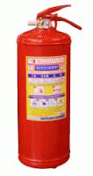
Правила пожарной безопасности
ВО ИЗБЕЖАНИЕ ПОЖАРА НЕОБХОДИМО СТРОГО СОБЛЮДАТЬ СЛЕДУЮЩИЕ ТРЕБОВАНИЯ:
постоянно поддерживать порядок в рабочих помещениях;
содержать в чистоте свое рабочее место;
не накапливать ненужных материалов;
не загромождать проходы, выход, коридоры и доступ к
средствам пожаротушения;
ширина минимально допустимых проходов между оборудованием должна быть не менее 1м.
Кабинет информатики должен быть оснащен двумя углекислотными огнетушителями

Slide 9
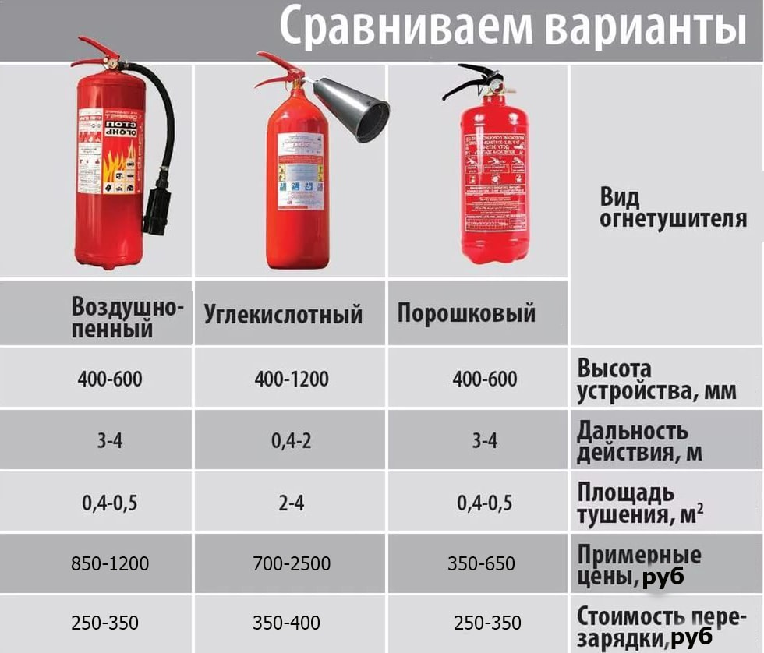
Виды огнетушителя

Slide 10

Правила пожарной безопасности
В НЕШТАТНЫХ СИТУАЦИЯХ:
В нештатных ситуациях, при нагревании устройств,
появлении постороннего запаха, звука необходимо
немедленно поставить в известность преподавателя и в
случае необходимости организованно покинуть помещение.
Меры по ликвидации ситуации (отключать напряжение,
вызывать пожарную команду по телефону 01) должно
принимать лицо, ответственное за пожарную безопасность.
КАТЕГОРИЧЕСКИ ЗАПРЕЩАЕТСЯ:
Курить в помещении;
Пользоваться зажигалкой;
Вешать одежду и класть горючие предметы на электрощиты, электропроводку и другое электрооборудование.

Slide 11
Заключение
В компьютерном классе
Разрешается:
быть внимательным, дисциплинированным, осторожным, точно выполнять указания преподавателя;
следить за исправностью аппаратуры и немедленно прекращайте работу при появлении необычного звука или самопроизвольного отключения аппаратуры.
Запрещается:
прикасаться руками к дисплеям, трогать провода;
включать компьютер без разрешения преподавателя;
без надобности не перемещаться по классу;
избегать резких движений.

Slide 12
Спасибо
за внимание!

